Slide 1

아이디어 기획안
제출자 성명 : 홍길동
휴대폰 번호 : 010-1234-5678

Slide 2
기획안 작성 전 유의사항
※ 최소 5컷, 최대 10컷 이내의 정방형(인스타그램 사이즈) 콘텐츠 아이디어 제안
※ 최종 기획안은 PDF로만 제출 가능하며 최대 파일 수 1개, 최대 파일 크기 100MB까지 첨부 가능합니다.
※ 이미지 완성본을 제작하여 제출하는 것이 아닌 홍보 아이디어를 기획안 형태로 제안하는 것이며,
선정된 아이디어는 추후 온라인청년센터에서 SNS 콘텐츠로 제작 및 활용 예정입니다.
※ 최우수, 우수, 장려상에 한하여 콘텐츠 제작 예정입니다.
※ 온라인청년센터 홍보 콘텐츠 예시 :
올해 신입생 특징 정리 : https://www.instagram.com/p/CGmK_NOH1_5/
친구한테 카톡 상담 할 때 대답 유형.zip : https://www.instagram.com/p/CFRF0QpH4rZ/
라떼도 청년시절이 있었다. : https://www.instagram.com/p/CEVwojTjBuC/
**잠깐! [온라인청년센터]가 무엇인지 잘 모르겠다면?
온라인청년센터 사용백서 영상을 먼저 확인해주세요!
https://www.youtube.com/watch?v=5T2RNMtVB_E

Slide 3
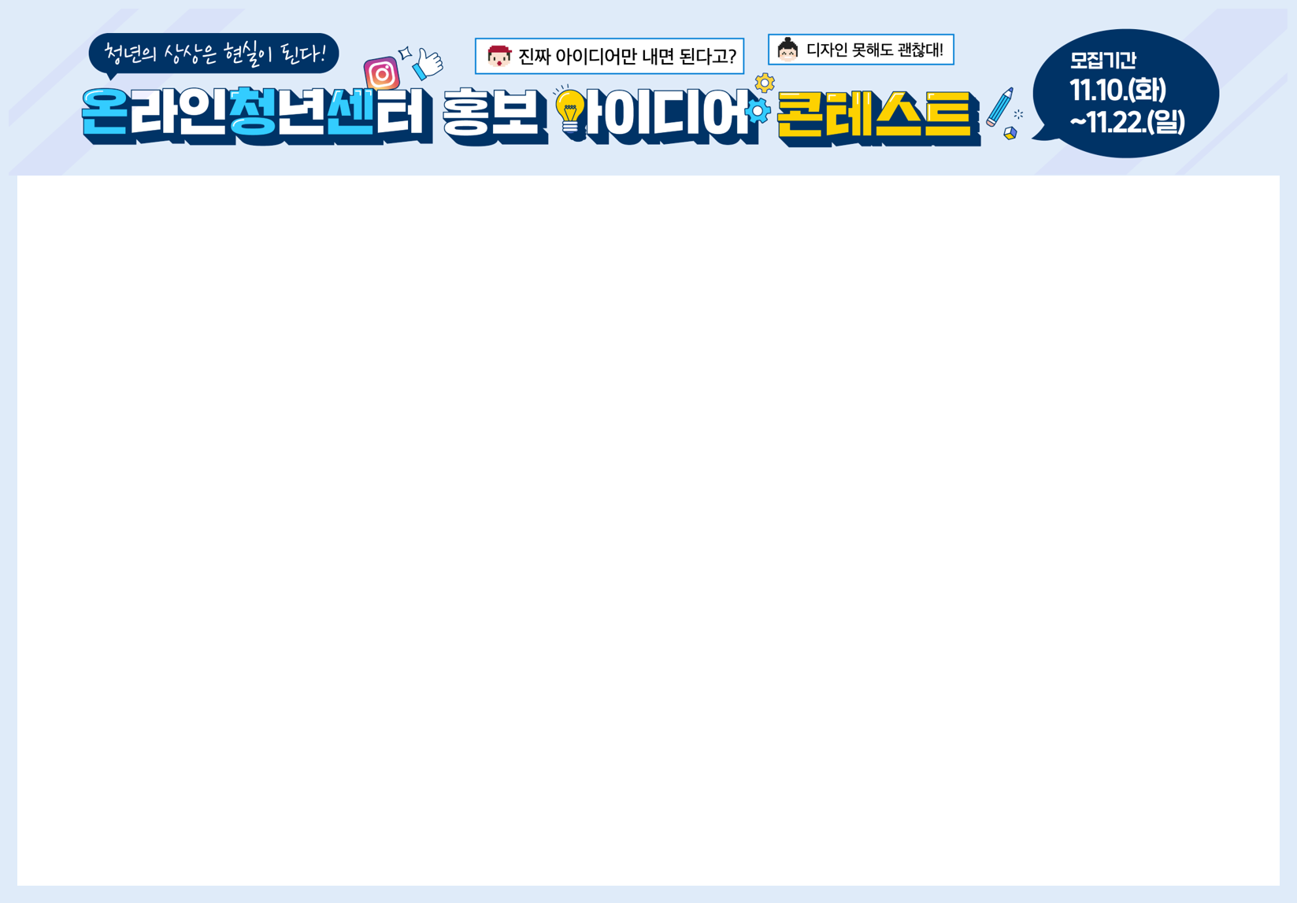
콘텐츠 개요
콘텐츠 작품명 (제목)
총 컷 수 (표지 포함) | *최소 5컷 이상, 10컷 이하
기획의도 및 주제
줄거리

Slide 4
콘텐츠 기획안
* 직접 스케치한 사진을 업로드 하거나, 디자인 툴 활용 및 파워포인트로 작업하는 등 다양한 방법으로 작성 가능합니다.
표지 | #2

Slide 5
콘텐츠 기획안
* 직접 스케치한 사진을 업로드 하거나, 디자인 툴 활용 및 파워포인트로 작업하는 등 다양한 방법으로 작성 가능합니다.
#3 | #4

Slide 6
콘텐츠 기획안
* 직접 스케치한 사진을 업로드 하거나, 디자인 툴 활용 및 파워포인트로 작업하는 등 다양한 방법으로 작성 가능합니다.
#5 | #6

Slide 7
콘텐츠 기획안
* 직접 스케치한 사진을 업로드 하거나, 디자인 툴 활용 및 파워포인트로 작업하는 등 다양한 방법으로 작성 가능합니다.
#7 | #8

Slide 8
콘텐츠 기획안
* 직접 스케치한 사진을 업로드 하거나, 디자인 툴 활용 및 파워포인트로 작업하는 등 다양한 방법으로 작성 가능합니다.
#9 | #10

